Slide 1
Vad säger forskningen om anställningsskyddets effekter på arbetsmarknadens funktionssätt?
Moderaterna, 24 februari 2016
Per Skedinger
Institutet för Näringslivsforskning
Linnéuniversitetet i Växjö
Arbetsmarknadsekonomiska rådet

Slide 2
Nationalekonomisk forskning om anställningsskydd
Snabbt växande forskningsområde
  Flera hundra internationella studier, de flesta har tillkommit sedan millennieskiftet
  Ännu relativt få svenska studier, men flera på senare år
Några översikter av forskningen
  Skedinger (2008), Effekter av anställningsskydd – vad säger
  forskningen? SNS Förlag
  Skedinger (2010), Employment Protection Legislation.
  Edward Elgar, UK
  OECD (2013), Employment Outlook 2013

Slide 3
Upplägg
Några utgångspunkter
II. Vad säger forskningen om effekterna?
III. Specialstudie: Effekter av turordningsregler
Slutsatser
Notes:
Layout för mycket text
Om du inte lyckas få ner mängden text i dina bilder så är denna layout anpassad för mer text.
Och helst 3 punkter per sida

Slide 4
I. Några utgångspunkter
Samhällsekonomiskt motiverat med anställningsskydd för att få arbetsgivaren att internalisera kostnader för uppsägningar som belastar tredje part
Ett starkare anställningsskydd ökar arbetsgivarens kostnader för att anpassa personalstyrkan
Kostnadsökningen påverkar incitament - hos både arbetsgivare och anställda
Nuvarande utformning av anställningsskyddet är inte nödvändigtvis samhällsekonomiskt optimal
Notes:
Layout för mycket text
Om du inte lyckas få ner mängden text i dina bilder så är denna layout anpassad för mer text.
Och helst 3 punkter per sida

Slide 5
II. Vad säger forskningen om effekterna?
Två huvudsakliga metoder för att identifiera effekterna, med respektive för- och nackdelar
Studier av flera länder, som utnyttjar variation i index över anställningsskyddets styrka mellan länderna
Studier av enskilda länder, som ofta utnyttjar så kallade partiella reformer av anställningsskyddet, med särskilda regler för små företag eller grupper av anställda
En tredje variant i ett svenskt-finskt projekt jämför anställda i samma företag i två länder, med och utan turordningsregler
Notes:
Layout för mycket text
Om du inte lyckas få ner mängden text i dina bilder så är denna layout anpassad för mer text.
Och helst 3 punkter per sida

Slide 6
Sysselsättning och arbetslöshet
Resultat 1:
Blandade resultat beträffande nivå, men minskad dynamik
Resultat 2:
Marginalgrupper, främst ungdomar, missgynnas
Notes:
Layout för mycket text
Om du inte lyckas få ner mängden text i dina bilder så är denna layout anpassad för mer text.
Och helst 3 punkter per sida

Slide 7
Löner
Resultat 1:
Blandade resultat beträffande riktningen
Resultat 2:
Olika effekter beroende på grupp
Notes:
Layout för mycket text
Om du inte lyckas få ner mängden text i dina bilder så är denna layout anpassad för mer text.
Och helst 3 punkter per sida

Slide 8
Produktivitet
Resultat 1:
Minskad strukturomvandling
Resultat 2:
Ökad sjukfrånvaro
Resultat 3:
Minskad produktivitet (i de flesta fall)
Notes:
Layout för mycket text
Om du inte lyckas få ner mängden text i dina bilder så är denna layout anpassad för mer text.
Och helst 3 punkter per sida

Slide 9
III. Effekter av turordningsregler – en jämförelse av Sverige och Finland
  De grundläggande reglerna om anställningsskydd är ganska lika i svensk (LAS) och finsk lagstiftning
  En viktig skillnad är turordningsreglerna i Sverige, dvs att personer med längst anställningstid ska ges företräde till fortsatt anställning vid driftsinskränkningar
  Turordningsreglerna kan förhandlas bort på lokal nivå, men lite systematisk information finns om dessa undantag

Slide 10
Turordningsregler är kontroversiella
Intensiv debatt i Sverige, med många olika argument:
  ”Turordningen försvårar för arbetsgivarna att behålla kompetent personal.”
  ”Turordningen minskar incitament till frivillig rörlighet på
  arbetsmarknaden.”
  ”Turordningen förhandlas bort i så stor utsträckning, att den i praktiken inte fungerar som skydd mot uppsägningar.”
  ”Arbetsgivarna har stora möjligheter att ta hänsyn till
  kompetens vid uppsägningar.”
Mycket lite forskning om hur reglerna faktiskt fungerar

Slide 11
Metod och data
Vi jämför anställda i samma företag i Sverige och Finland
Lönestatistik från Svenskt Näringsliv och dess motsvarighet i Finland
  Fokus på tre stora branscher (verkstadsindustri, detaljhandel, hotell- och restaurang)
  Data täcker 150 stora företag under perioden 2000-2011, c:a 2 miljoner observationer individ-år
Vi undersöker avslutade anställningar, nyanställningar och löner

Slide 12
Resultat
Turordningsregler har påtagliga effekter på arbetsmarknadens funktionssätt – rörlighet och löner:
  Minskad sannolikhet att äldre anställda och anställda med lång anställningstid, i förhållande till andra på företaget, avslutar anställningen
  Effekten på avslutade anställningar är särskilt stor i krympande företag
  Arbetare (men ej tjm) med relativt lång anställningstid får högre löner

Slide 13
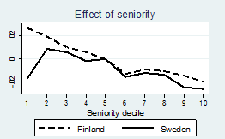
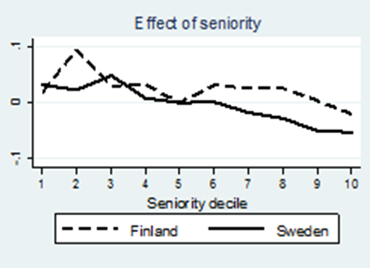
Effekt av relativ anställningstid i företaget för sannolikhet att anställning avslutas
Stabila och växande ftg Krympande ftg

Slide 14
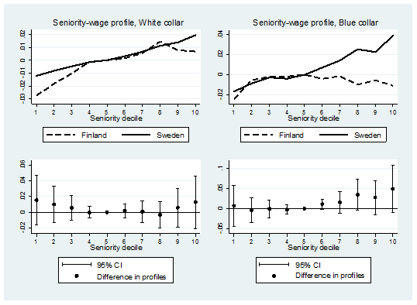
Effekt av relativ anställningstid i företaget för lönenivån
Tjänstemän Arbetare

Slide 15
IV. Slutsatser
Starkare anställningsskydd minskar anställdas uppsägningsrisk, utan att aggregerad sysselsättning verkar påverkas särskilt mycket
Men detta sker till priset av flera negativa bieffekter:
- Försämrad position för marginalgrupper
- Ofta minskad produktivitet
- Risk för minskad löneåterhållsamhet
Kunskapslucka: Visstidsanställningar i LAS

